Slide 1

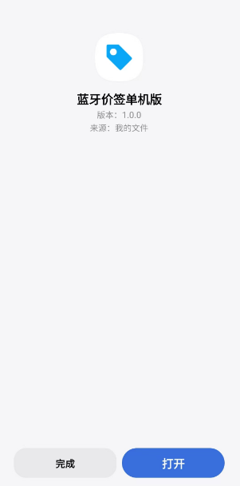
使用说明
支持无网络
技术支持微信QQ同号184513

Slide 2

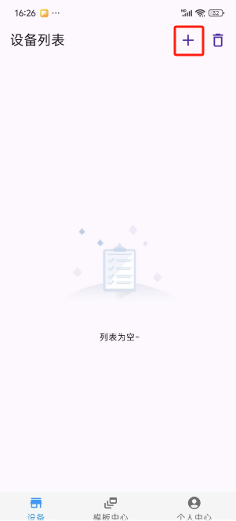
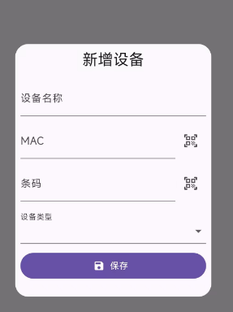
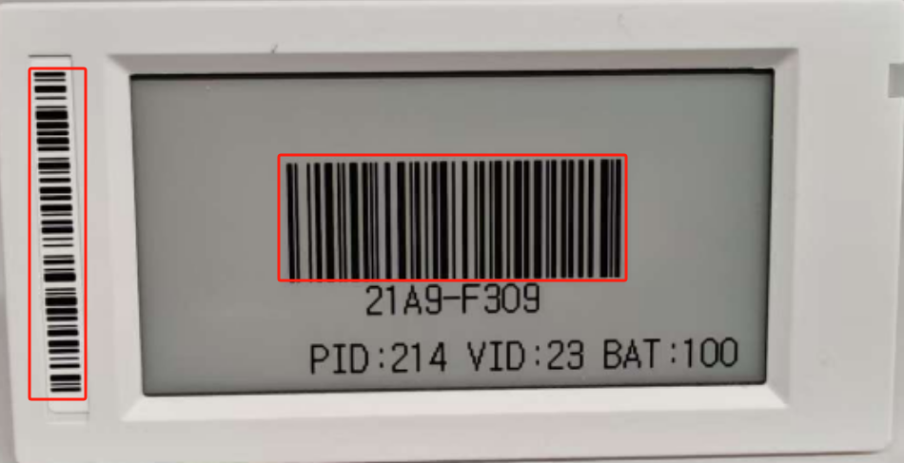
创建项目、添加价签
STEP 1.
STEP 2.
STEP 3.
点击＋号添加设备
1.输入设备名称 给价签定义名字
2.MAC处扫标签正面条码
3.条码处扫标签侧面条码
4.设备类型 选择对应型号
点击保存

Slide 3
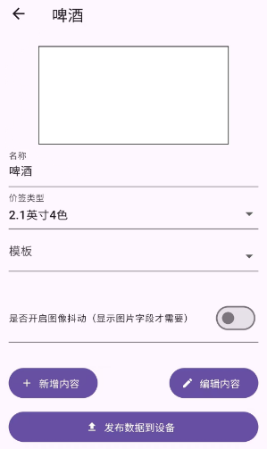
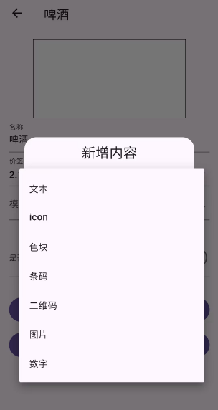
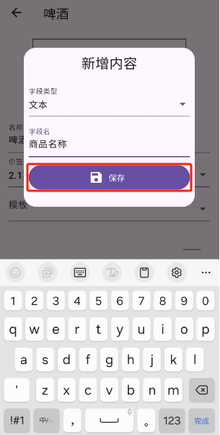
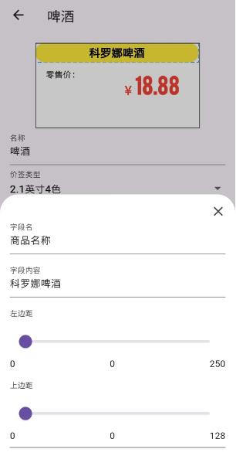
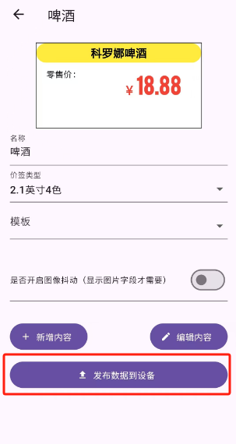
添加文本类内容
STEP 1.
STEP 2.
STEP 3.
STEP 4.
STEP 5.
点击新增内容
选择文本类型
设定文本类型名称
1.字段内容输入内容、向下移动设计各种可视化设计效果，设计完成后，移动至最下方选择“确认修改”
1.设计完成后点击最下方“发送数据到设备”，等待屏幕显示。

Slide 4
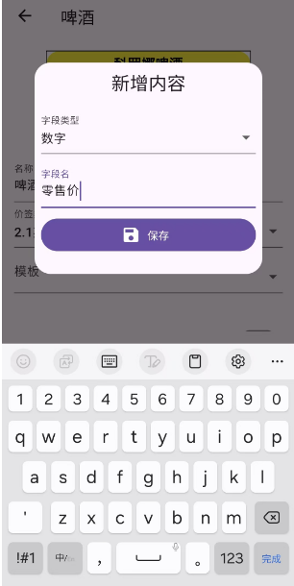
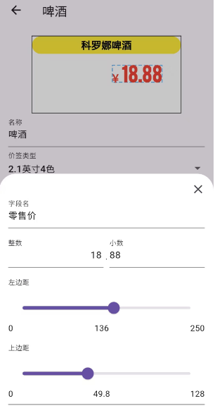
添加数字类内容
STEP 1.
STEP 2.
STEP 3.
STEP 4.
STEP 5.
点击新增内容
选择文本类型
设定文本类型名称
1.字段内容输入内容
上下滑动设计效果
2.设计完成后
点击最下方”确认修改”。
点击“发送数据到设备”

Slide 5
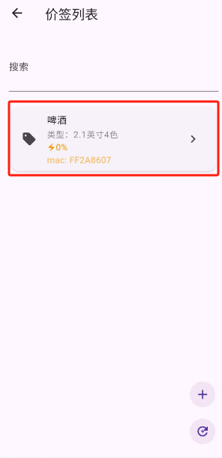
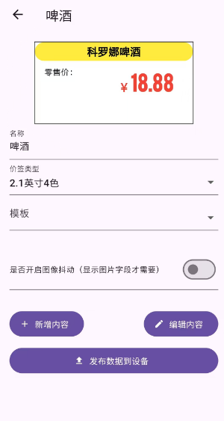
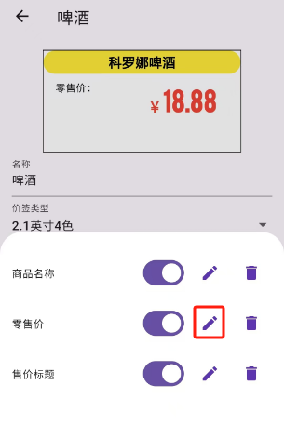
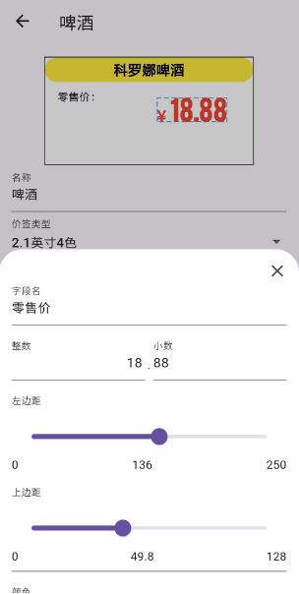
修改内容
STEP 1.
STEP 2.
STEP 3.
STEP 4.
STEP 5.
选择点击标签
选择编辑内容
点击零售价右侧编辑图标
输入新的整数、小数等然后向下移动选择
“确认修改”
返回点击“发送数据到设备”

Slide 6
谢谢观看
Thanks For Watching

